Slide 1
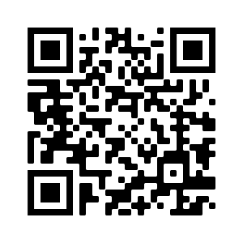
Myrtha Faltin – Erzählerin Valeska Gleser – Harfe
Sonntag, 25. Februar um 11.45 Uhr Christengemeinschaft Dortmund Hainallee 40

